Slide 1
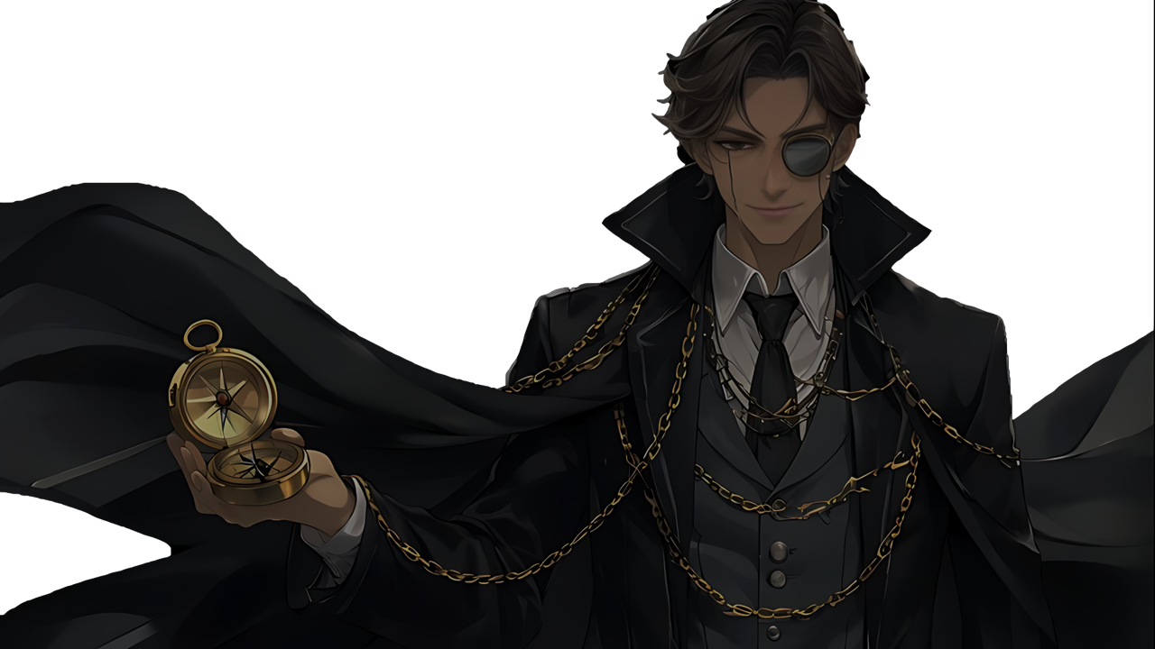
별의 현자
아스트로맨서

Slide 2
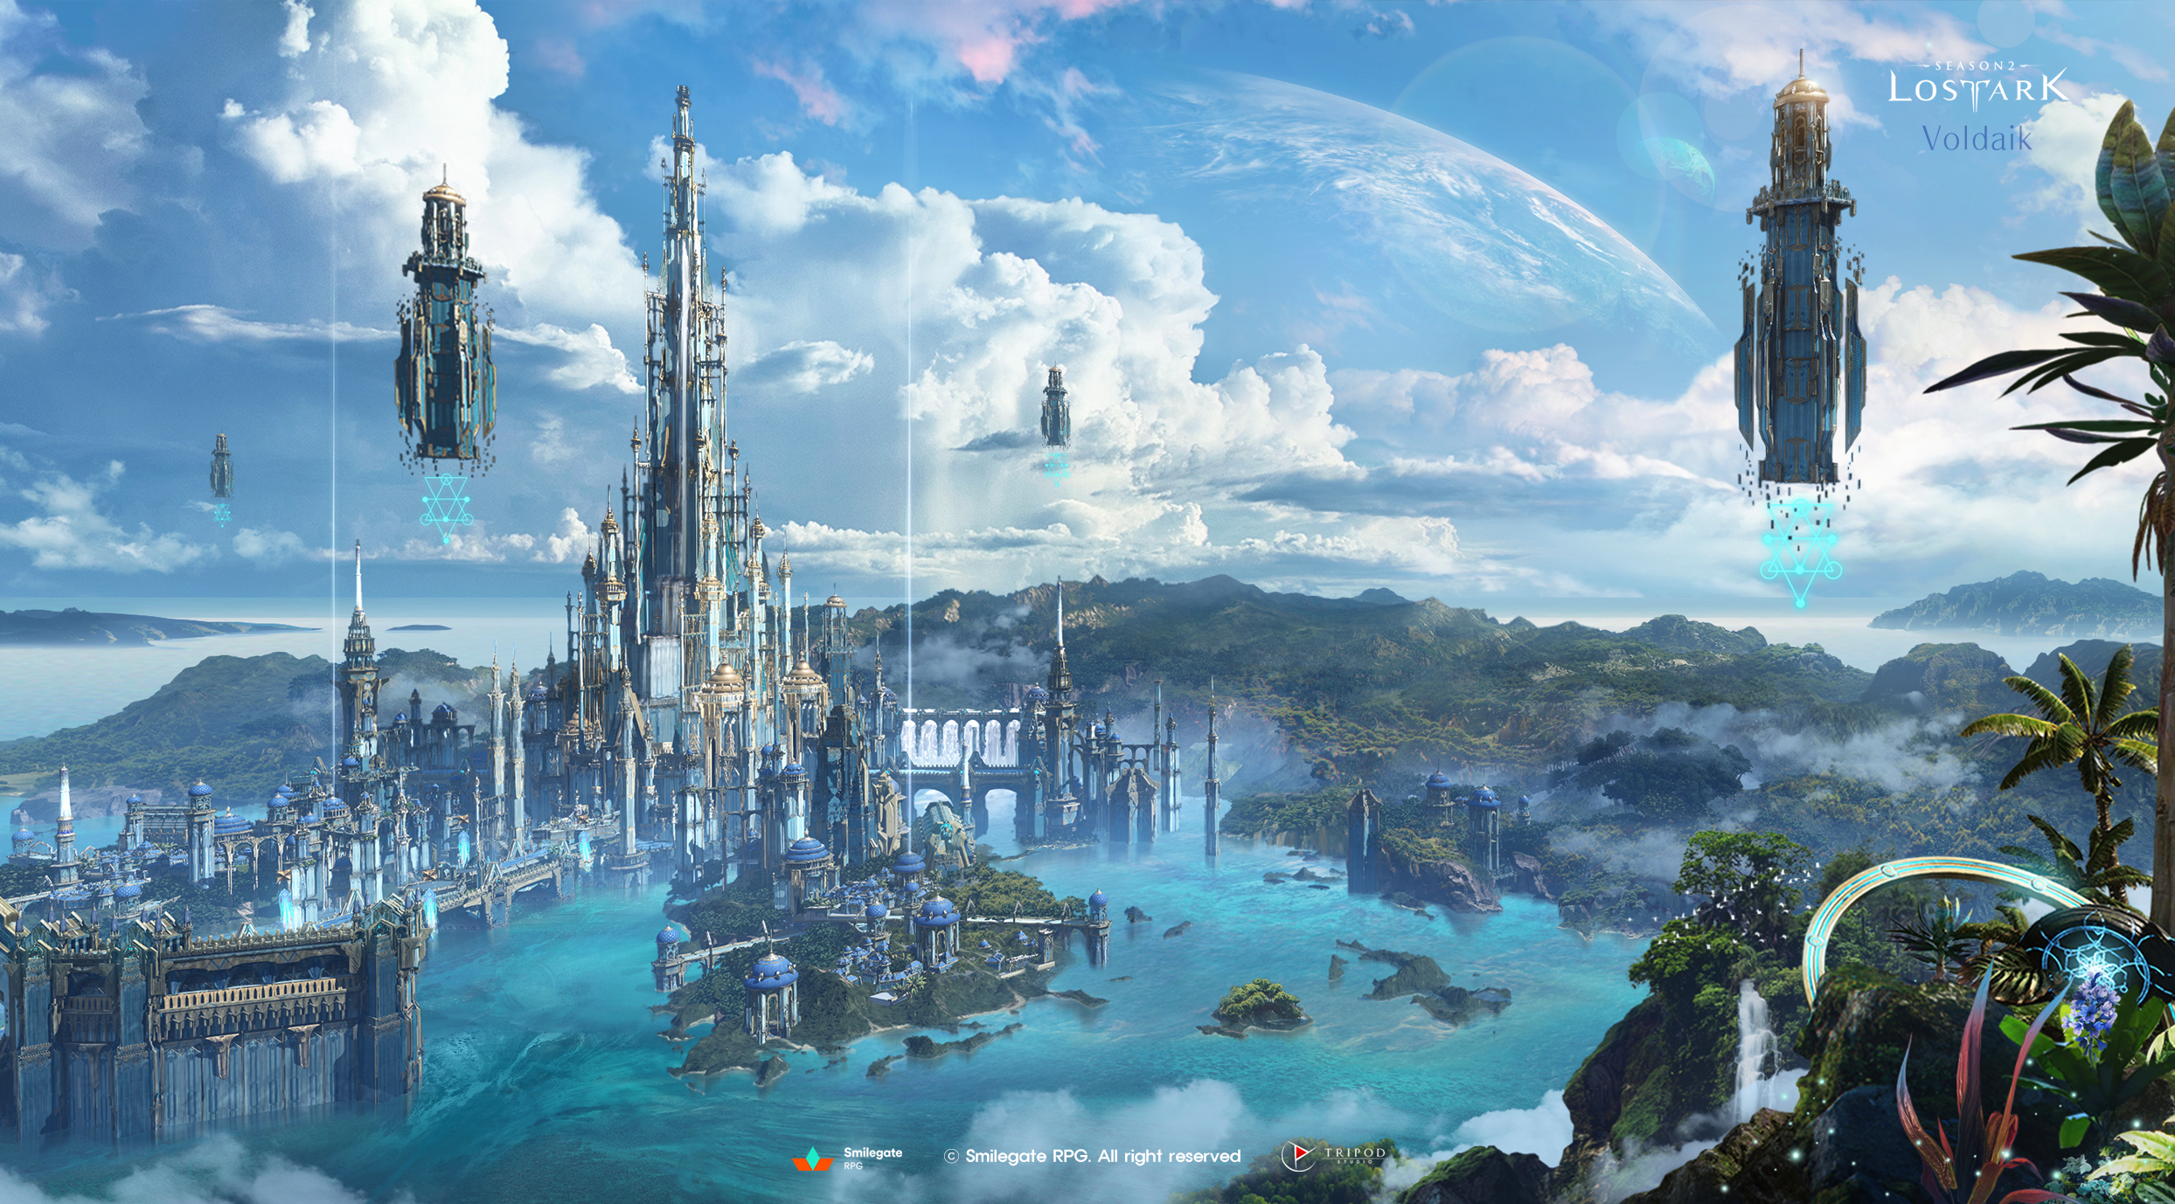
[ 아스트로맨서의 출신 대륙 – 볼다이크 ]
1. 클래스 소개
2. 아크패시브
3. 스킬 및 트라이포드
4. 데이터 테이블
기획 의도 및 컨셉
소개
아이덴티티
깨달음
도약
각성기/초각성기
초각성 스킬
일반 스킬
데이터

Slide 3

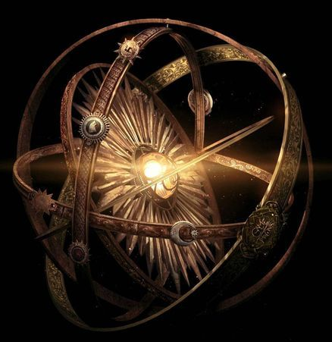
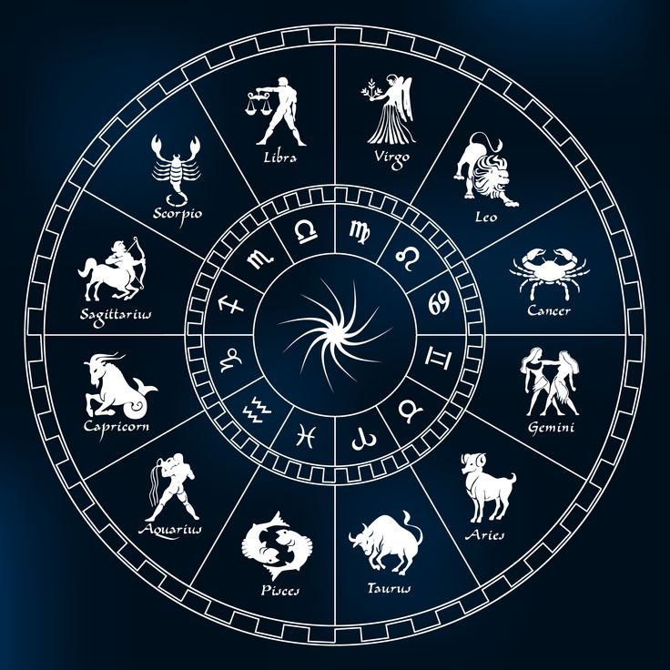


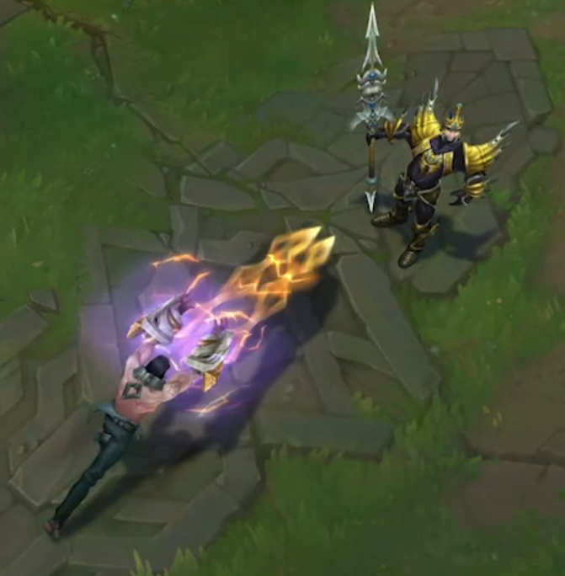
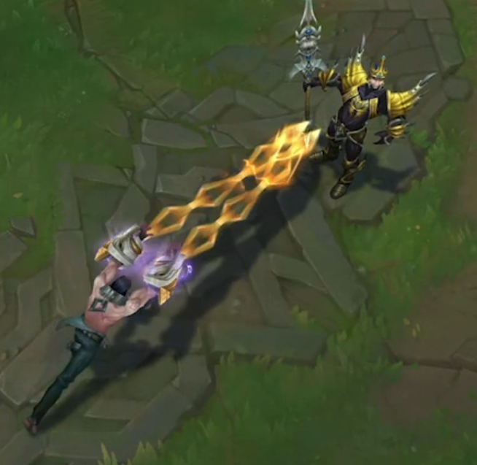
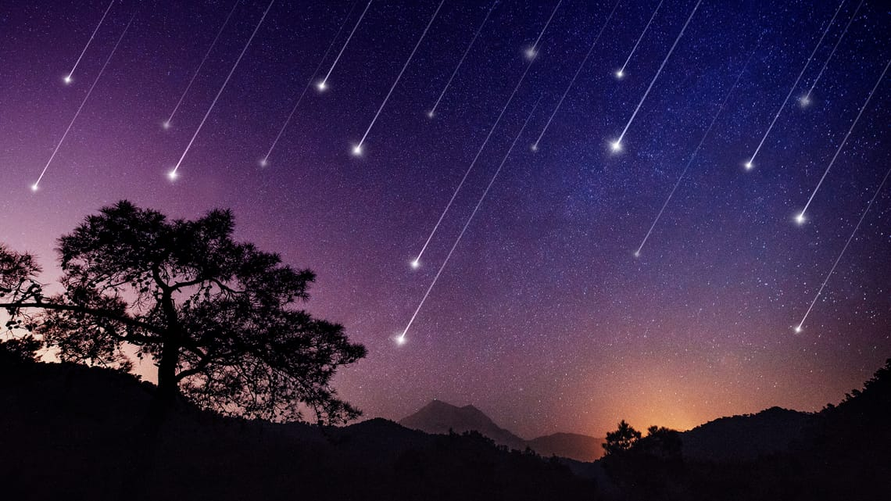
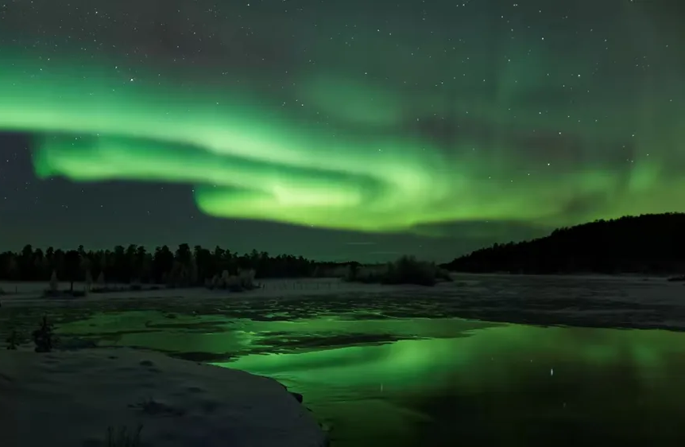
클래스 소개 -
기획 의도 및 컨셉
‘별의 현자’ : 우주의 진리를 파고드는 연금술의 전문가
연금술
무기 ‘태블릿’의 변형
점성술
우주의 천체와 현상
변형이 가능한 무기를 사용하여 연금술의 전문가라는 느낌을 강조하였습니다.
* NPC 마리우의 무기 ‘썬더스톰’과 같이 필요한 부분만 남긴 호문쿨루스입니다.
우주의 신비로움이 느껴지는 스킬들과 화려한 이펙트를 가진 클래스입니다. * 별과 별자리를 위주로 활용합니다.
- 기획 의도 및 컨셉
- 소개
(1) 형태 변형
(1) 천체 마법(별, 태양, 달)
- 아이덴티티
나침반의 외곽 부분이 여러 겹의 고리로 분리된 후 회전하며 혼천의 모양으로 변합니다.
혼천의의 고리 부분이 제자리로 돌아간 후 멈추며 나침반의 모양으로 변합니다.
별들을 주변에 흩뿌리거나, 캐릭터 스스로 빛나는 별이 되어 별자리의 중심이 됩니다.
별자리(황도 12궁 등), 태양/달의 특성을 활용합니다.
[ 나침반 ]
[ 혼천의 ]
[ 황도 12궁 ]
[ 예시 : 사자자리 ]
(2) 길이 변형 : 사슬
(2) 다양한 현상
태블릿에 달린 사슬의 길이가 변합니다.
유성우, 오로라, 성운 등 우주와 관련된 여러 현상들을 컨셉으로 설정합니다.
[ 예시 : 리그 오브 레전드 / 사일러스 / E스킬 ]
[ 유성우 ]
[ 오로라 ]

Slide 4
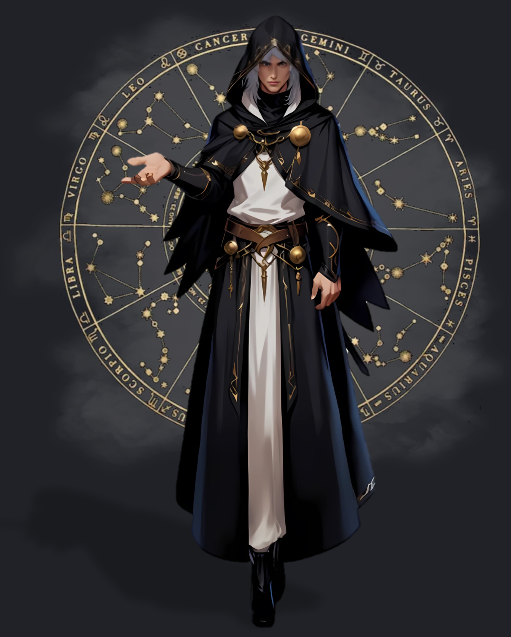
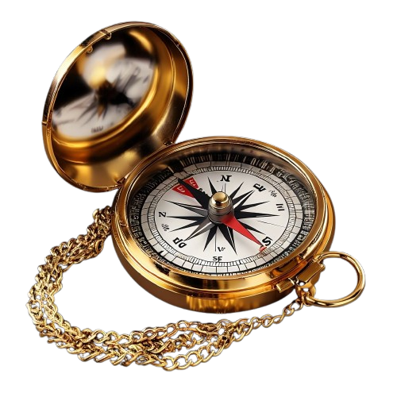

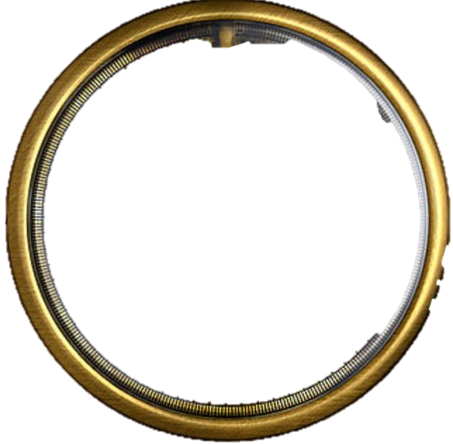




소개
“우리는 더욱 발전할 것입니다. 우주의 진리를 통해.”
아스트로맨서는 연금술과 점성술을 사용하는 클래스입니다.
연금술로 마법진을 그려 우주의 현상들을 재현하거나, 별자리가 가진 신비로운 힘으로 강력한 피해를 줍니다.
- 기획 의도 및 컨셉
IDENTITY
- 소개
아스트랄 레코드 아스트랄 게이지를 채워 기록 모드에 진입하면 사용한 스킬을 2개 기록할 수 있습니다.
기록한 스킬의 양상에 따라 다른 버프 효과를 얻을 수 있습니다.
또한, 기록된 두 스킬의 양상이 일치한다면 클러스터 스킬을 사용할 수 있습니다.
스킬의 양상은 총 4가지로 구성되어 있고 상황에 맞게 스킬을 기록하면 전략적인 전투를 할 수 있습니다.
- 아이덴티티
[기본 외형]
[‘기록 모드’ 외형]
아이덴티티 | 아스트랄 레코드
대표 무기 | 태블릿
특화 계수
스탯
아스트랄 게이지 회복량 증가 : 0.xx
기록 모드 진입 시 별자리 스킬의 피해량 증가 : 0.xx
클러스터 스킬의 피해량 증가 : 0.xx
각성 스킬의 피해량 증가 : 0.1527
공격력이 지능의 영향을 받습니다.
체력 1당 최대 생명력이 2.1증가합니다.
방어력이 100% 적용됩니다.

Slide 5
아이덴티티
IDENTITY
아스트랄 레코드 아스트랄 게이지를 채워 기록 모드에 진입하면 사용한 스킬을 2개 기록할 수 있습니다.
기록한 스킬의 양상에 따라 다른 버프 효과를 얻을 수 있습니다.
또한, 기록된 두 스킬의 양상이 일치한다면 클러스터 스킬을 사용할 수 있습니다.
스킬의 양상은 총 4가지로 구성되어 있고 상황에 맞게 스킬을 기록하면 전략적인 전투를 할 수 있습니다.
- 기획 의도 및 컨셉
- 소개
[기본 외형]
[‘기록 모드’ 외형]
- 아이덴티티
아이덴티티 | 아스트랄 레코드
대표 무기 | 태블릿

Slide 6
의문 1) 아크패시브 도약 위치가 애매함. 초각성스킬을 설명하지도 않았는데 도약 에 대한 기획이 나오는 게 이상함.
스킬 및 트라이포드를 먼저 배치?
그건 또 아니야. 깨달음 아크패시브에 대한 설명은 먼저 나와야 함. (아이덴티티 바로 다음에 나오는 게 맞음)
그럼 깨달음과 도약을 따로 ?
의문 2) 데이터 테이블의 위치 – 모든 내용에 데이터 테이블이 필요함. 근데 맨 마지막에 위치하는 것이 맞나?
마지막에 데이터 테이블 챕터는 데이터 테이블에 대한 정리 및 요약?

